Slide 1


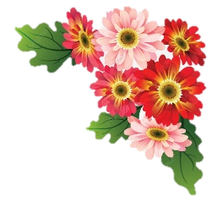


BÀI 6: THIẾT KẾ QUÀ SINH NHẬT TỪ VẬT LIỆU SẴN CÓ.
YÊU CẦU CẦN ĐẠT:
- Hiểu được vai trò của thiết kế trong tạo dáng sản phẩm mỹ thuật.
- Có ý tưởng cải tiến, thiết kế sản phẩm mỹ thuật từ vật sẵn có.
- Sử dụng được màu sắc tự thân của vật liệu để thiết kế trang trí sản phẩm quà sinh nhật
- Hình thành cái ý thức sử dụng vật liệu sẵn có tái sử dụng trong thực hành sáng tạo sản phẩm mỹ thuật

Slide 2

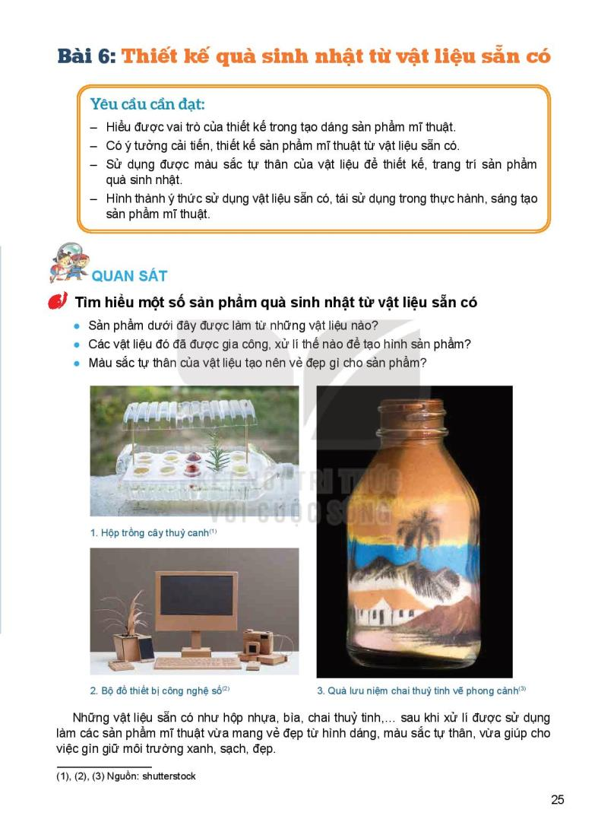

Slide 3


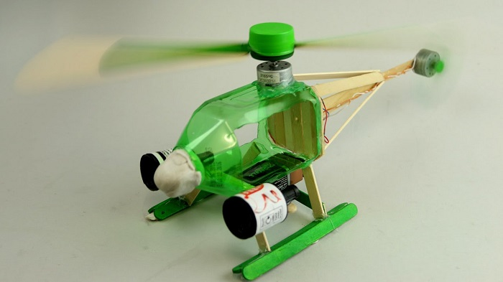
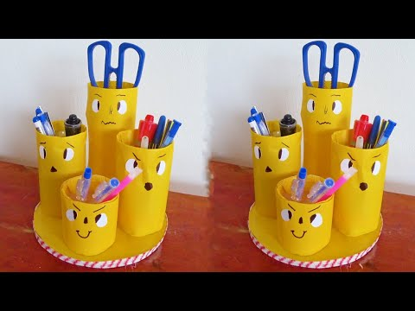
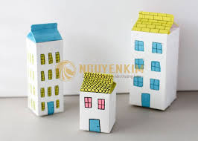
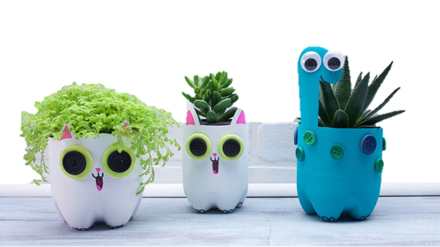
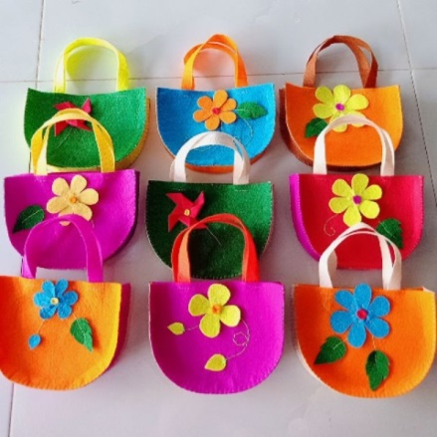
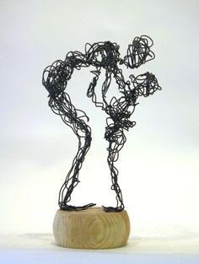
Một số sản phẩm
Máy bay
Hộp bút
Ngôi nhà
Chậu cảnh
Dáng người bằng dây thép
Túi xách

Slide 4
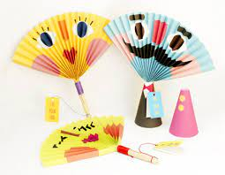
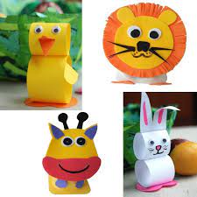
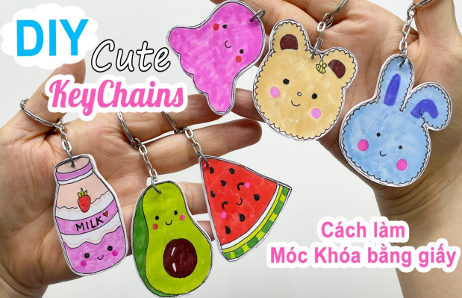
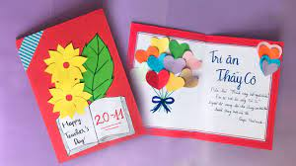
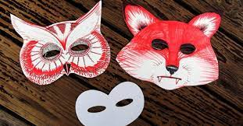
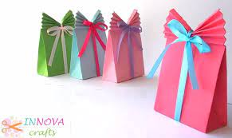
Kể tên một số thiết kế khác?
Quạt giấy Móc Khóa Con Vật
Thiệp Mặt nạ Hộp quà

Slide 5
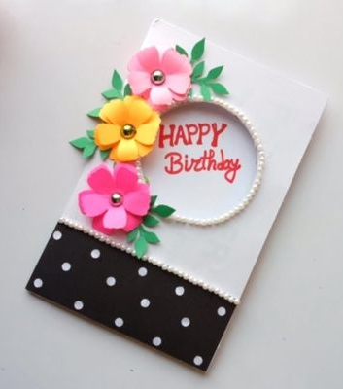
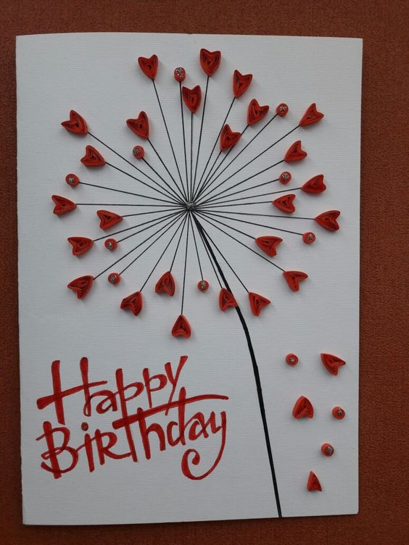
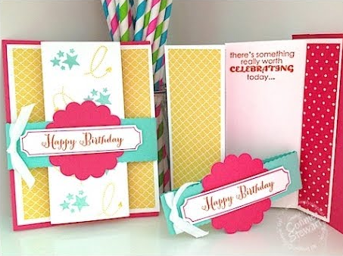
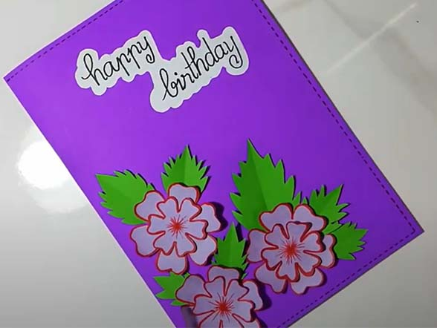


Slide 6

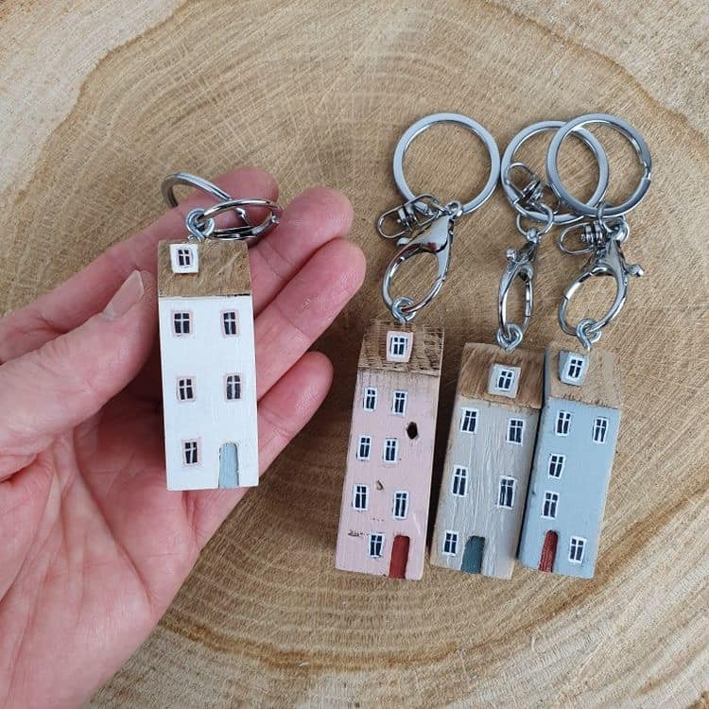
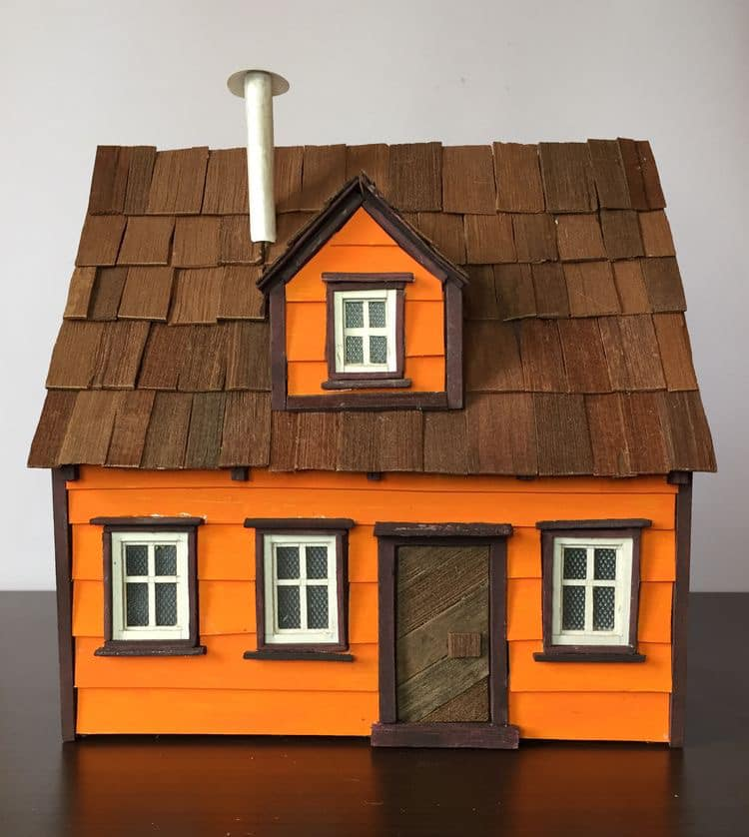
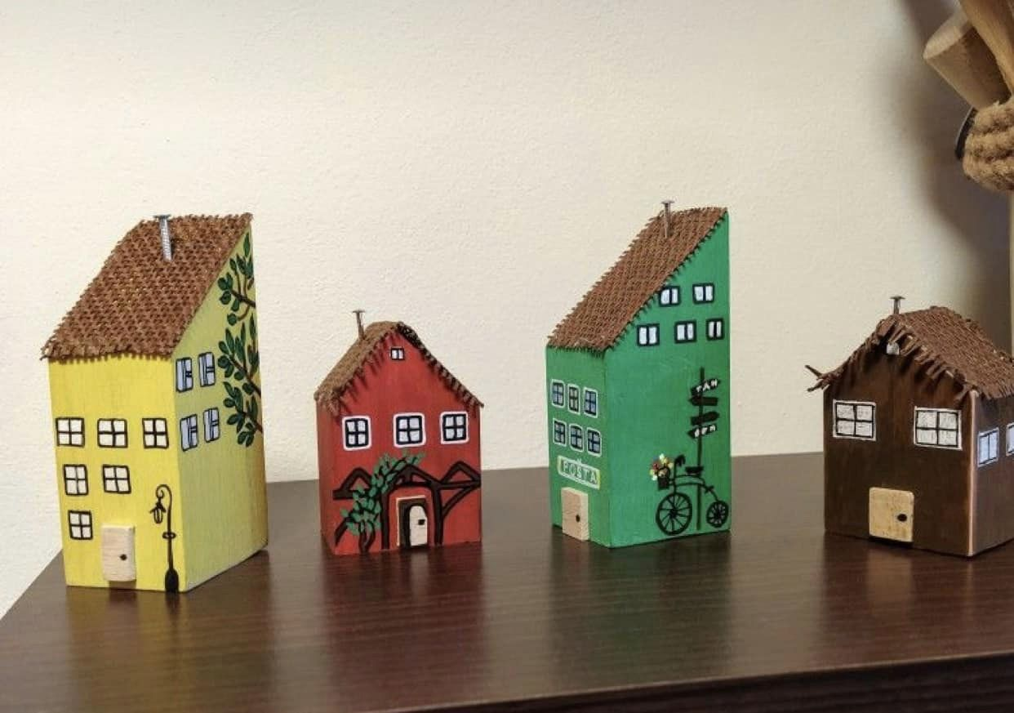
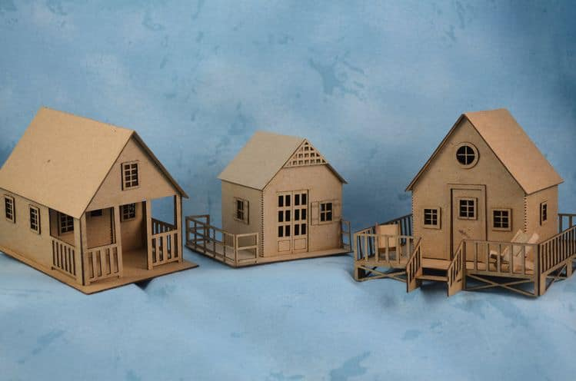
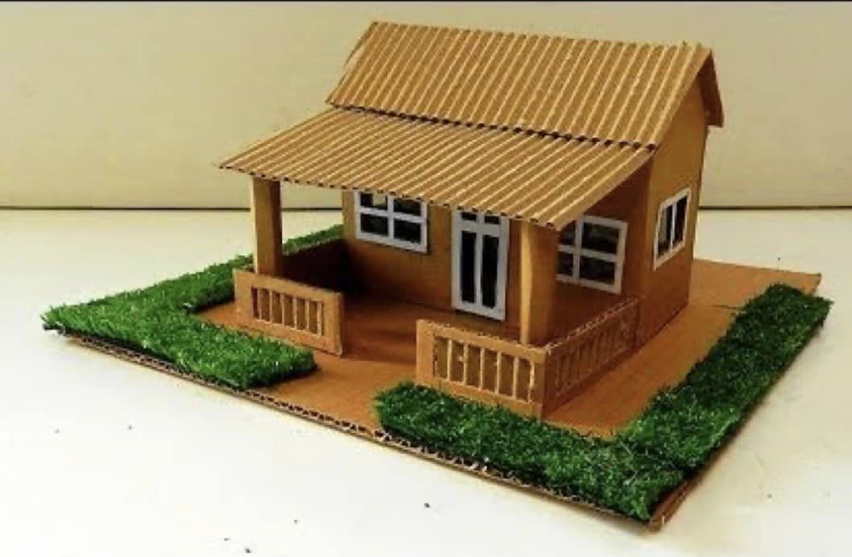
Mô hình ngôi nhà làm bằng giấy

Slide 7

Những vật liệu sẵn có như hộp nhựa, bìa, chai thủy tinh sau khi xử lý được ứng dụng làm mỹ phẩm mỹ vừa mang vẻ đẹp từ hình hình dáng, màu sắc và giúp cho công việc giữ môi trường xanh sạch. đẹp

Slide 8
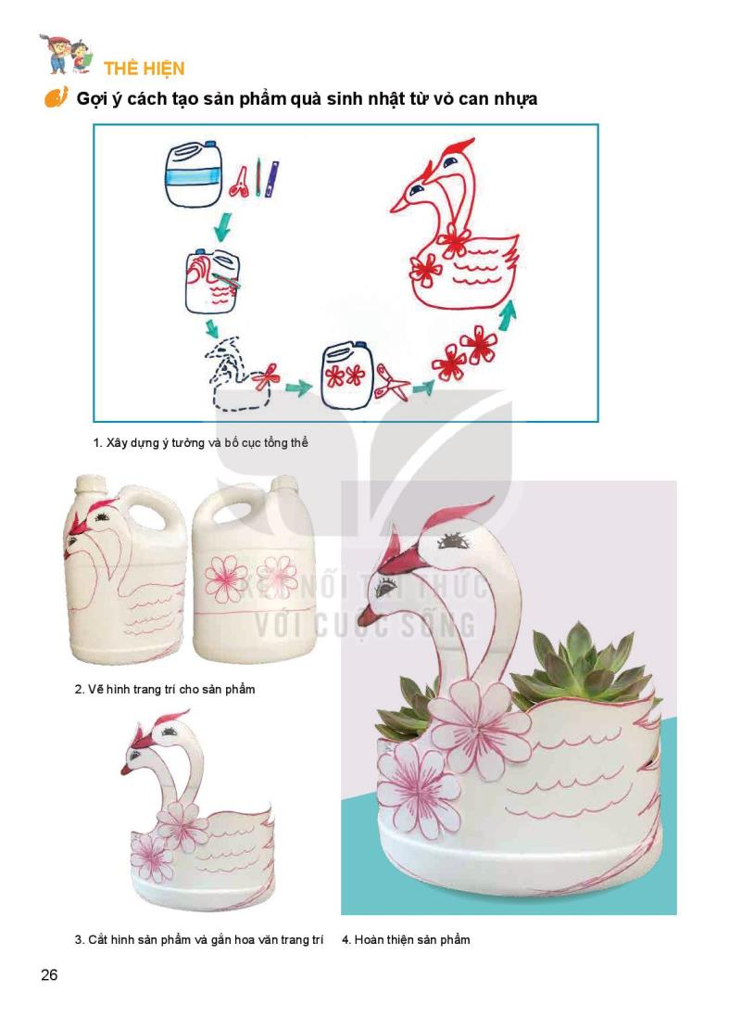

Slide 9
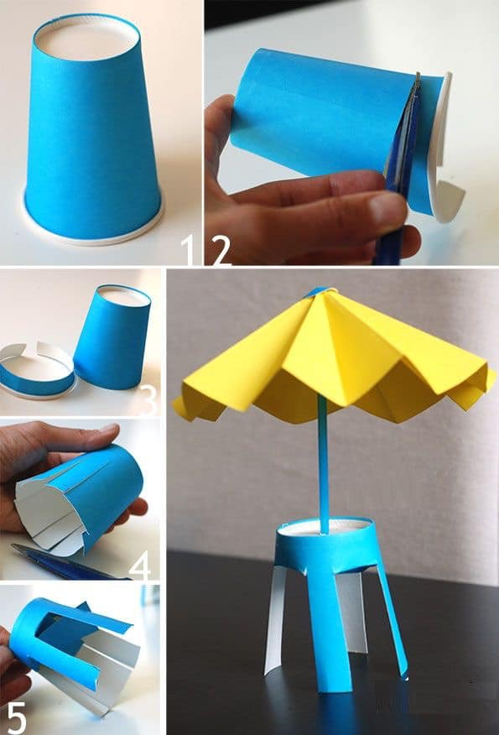
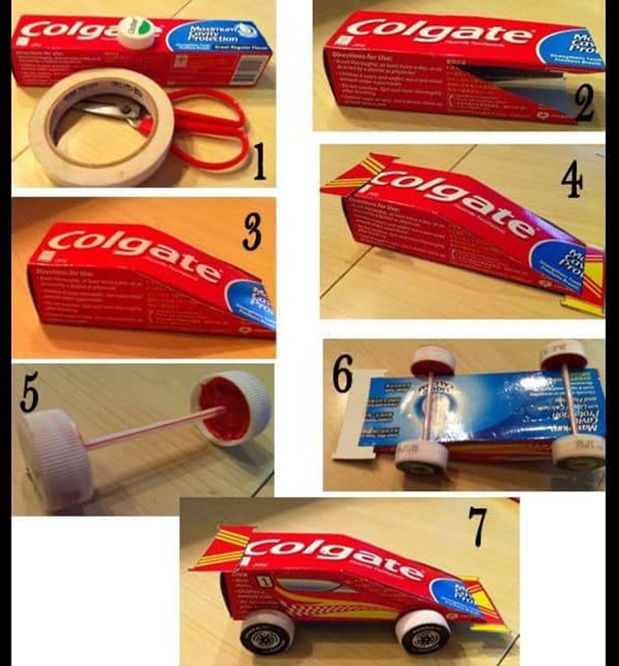
Cách làm cái ô
Cách làm xe ô tô bằng hộp kem đánh răng và nắp chai

Slide 10

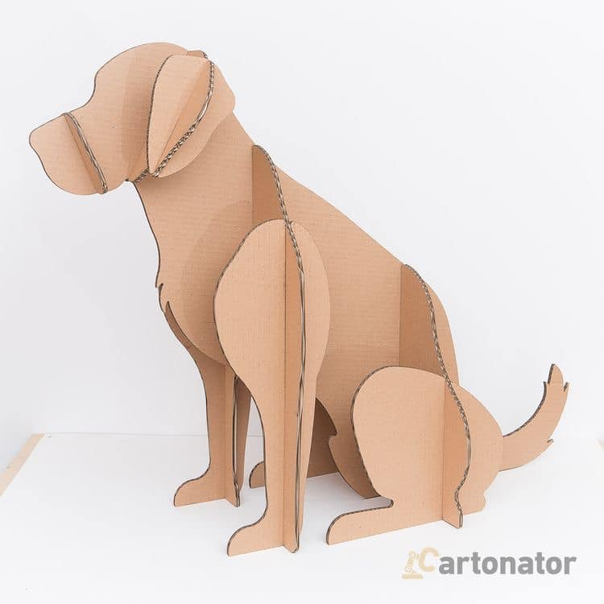
Mô hình con vật

Slide 12
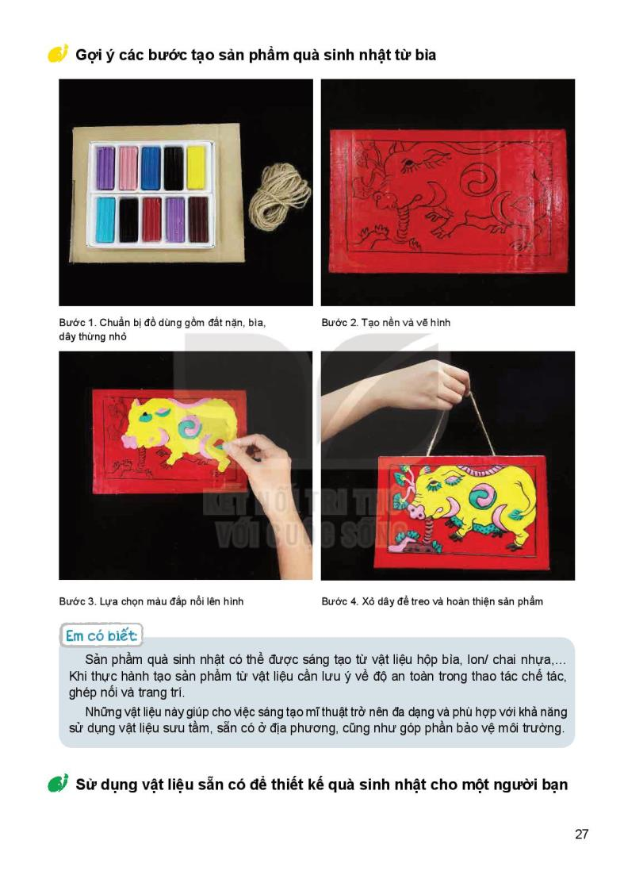
Bài tập
Em hãy tận dụng những vật liệu sẵn có để làm một món quà sinh nhật.

Slide 13
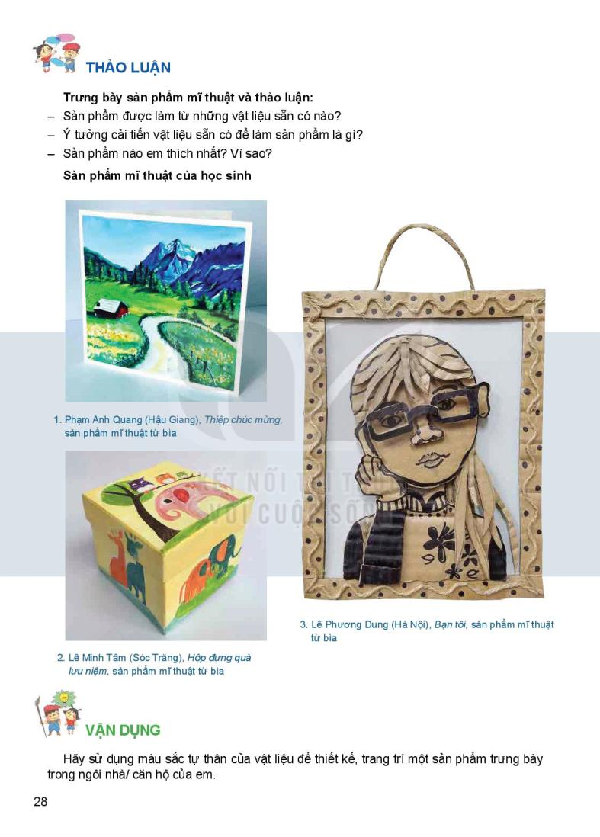

Slide 14
Vận dụng- dặn dò
-Thiết kế quà sinh nhật: Tận dụng những vật liệu sẵn có trong cuộc sống, nó còn là món quà ý nghĩa do bàn tay khéo léo của mình tạo ra. như: Hộp bút, hộp quà, thiệp…
-Về nhà tự thiết kế một món quà mà em thích
-Giờ sau cả lớp nhớ mang đồ dùng học tập để chúng ta học tiếp tiết 2

Slide 15


GIỜ HỌC KẾT THÚC
TẠM BIỆT THÀY CÔ GIÁO
HẸN GẶP LẠI CÁC EM

